Slide 1
安全安心のMKタクシーが考える「ライドシェア」の提案
2023年11月16日 大阪エムケイ株式会社

Slide 2
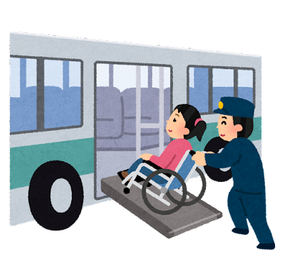
基本的な考え方
「ライドシェア」でも「タクシー」でも名称は何でもよい
モノではなく命を運ぶ。安全安心が絶対条件 物を運ぶ貨物や料理を運ぶ料理配達とは根本的に異なる 日本では安全安心を担保することは絶対に必要
命はお金に換えられない 事後的な金銭賠償では問題は解決しない 事件事故が発生しないような、事前の対策が必須
責任の所在は明確に 全ての責任を負う運行主体としての法人が必要
いつでも誰でも乗れなければならない 高齢者や障害者など社会的弱者も安心して乗車できるべき

Slide 3
タクシーとライドシェアの比較①
 | 法人タクシー | 想定されるライドシェア | ライドシェアへの懸念点 | 備考
車両 | 営業車 | 自家用車 | 適切な車両整備がされるか | 海外では営業車限定の例も
営業形態 | 流し／のりば／無線／アプリ | アプリ限定 | アプリが使えない層が置き去りに
運賃規制 | 認可運賃 | ダイナミックプライシング | 運賃の高騰や不当廉売
運賃の決まり方 | 運賃メーター | 事前確定 |  | ソフトメーター実用化
決済方法 | 現金など多彩な方法 | カード決済 | カードがないと乗れない
運行管理/整備管理 | 運行管理・整備管理の有資格者が管理 | ドライバーの自己責任 | ドライバー任せに

Slide 4
タクシーとライドシェアの比較②
 | 法人タクシー | 想定されるライドシェア | ライドシェアへの懸念点 | 備考
クレーム処理 | 事業者（法人）の責任 | 個人の責任 | 責任ある対応をできるのか
事故処理 | 会社の責任 | 個人の責任 | 緊急時の対応窓口
損害賠償責任 | 会社の責任 | 保険会社に丸投げ | 命はお金に換えられない
コールセンター窓口 | あり | なし | 緊急時の対応窓口がない
運転者登録制度 | あり | なし | 誰でもドライバーになれてしまう | 海外では公的な登録制度がある例も多い
ドライバーの身分 | 従業員 | 個人事業主 | ギグワーカーの増加 | 海外ではタクシーも個人事業主が主流

Slide 5
タクシーとライドシェアの比較③
 | 法人タクシー | 想定されるライドシェア | ライドシェアへの懸念点 | 備考
営業区域規制 | あり | なし
運送引受義務 | あり | なし | 乗車拒否できる
運行主体への規制 | 事業者の許認可による規制 | なし | プラットフォームを管理できない
危険ドライバーの排除 | 事業者の責任で事前に排除・事後に教育 | 事後的に顧客評価で排除 | 危険なドライバーを排除できるか
運転免許 | 二種免許 | 一種免許 | 運転技術に不安 | 二種免許のない国も
労働時間管理 | あり | なし | 働きたい放題の危惧 | 個人事業主は規制外
社会保険 | 厚年/健保/雇保を半額、労災を全額事業者が負担 | 国年/国保/労災を本人が全額負担 | 本人負担の増加 国の社会保障制度への影響

Slide 6
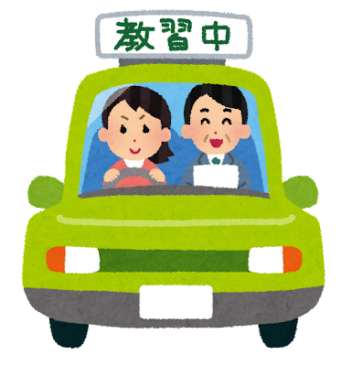
MK版ライドシェアの提案① 教育
タクシー事業者として安全・接客教育に関するMKタクシーのノウハウを活用
ドライバーの採用 ドライバーとしての適性と年齢、本人の意欲から事業者が適否を判断 二種免許は要件としない
ドライバーの初任教育 事業者が教習センターで3～4週間かけて初任教育を徹底（現在のタクシーは10日間）
ライドシェア運転者登録 タクシーセンターor事業者で講習を受けて運転者登録し、運転者証を取得 過去に問題を起こしたドライバーは登録できない
ドライバーのOJTと認定制度 登録済ドライバーを集めたOJT営業所で3～6ヶ月間業務と研修を並行して徹底 試験に合格したら「ライドシェア認定」を与え、自宅営業所を選択可能に
ドライバーの定期指導 対面または遠隔で定期的に指導監督の機会を設け、安全・接客教育を万全に

Slide 7
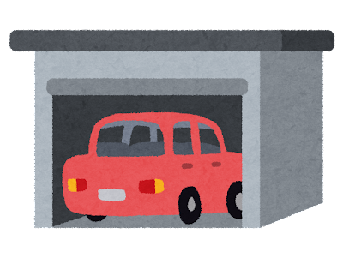
MK版ライドシェアの提案② 自宅営業所制度
IT機器を最大限活用し、タクシー事業者としてドライバーの運行管理に関するMKタクシーのノウハウを活用
自宅営業所とは 自宅で遠隔点呼を行い自宅から直接出入庫をできる営業所 原則として1車1人制。条件によっては1車2人の交代制も
自宅営業所の条件 既存のタクシードライバー及びライドシェア認定を受けた希望者に自宅営業所を認める 従来型の営業所も並行して運用
自宅営業所のドライバーの身分 本人の希望に応じて会社勤務の雇用契約と、個人事業主の請負契約を選択可に
SDGsにも貢献 通勤不要の走行減少でCO2削減、自家用車共用の総車両数減少で資源の節減

Slide 8
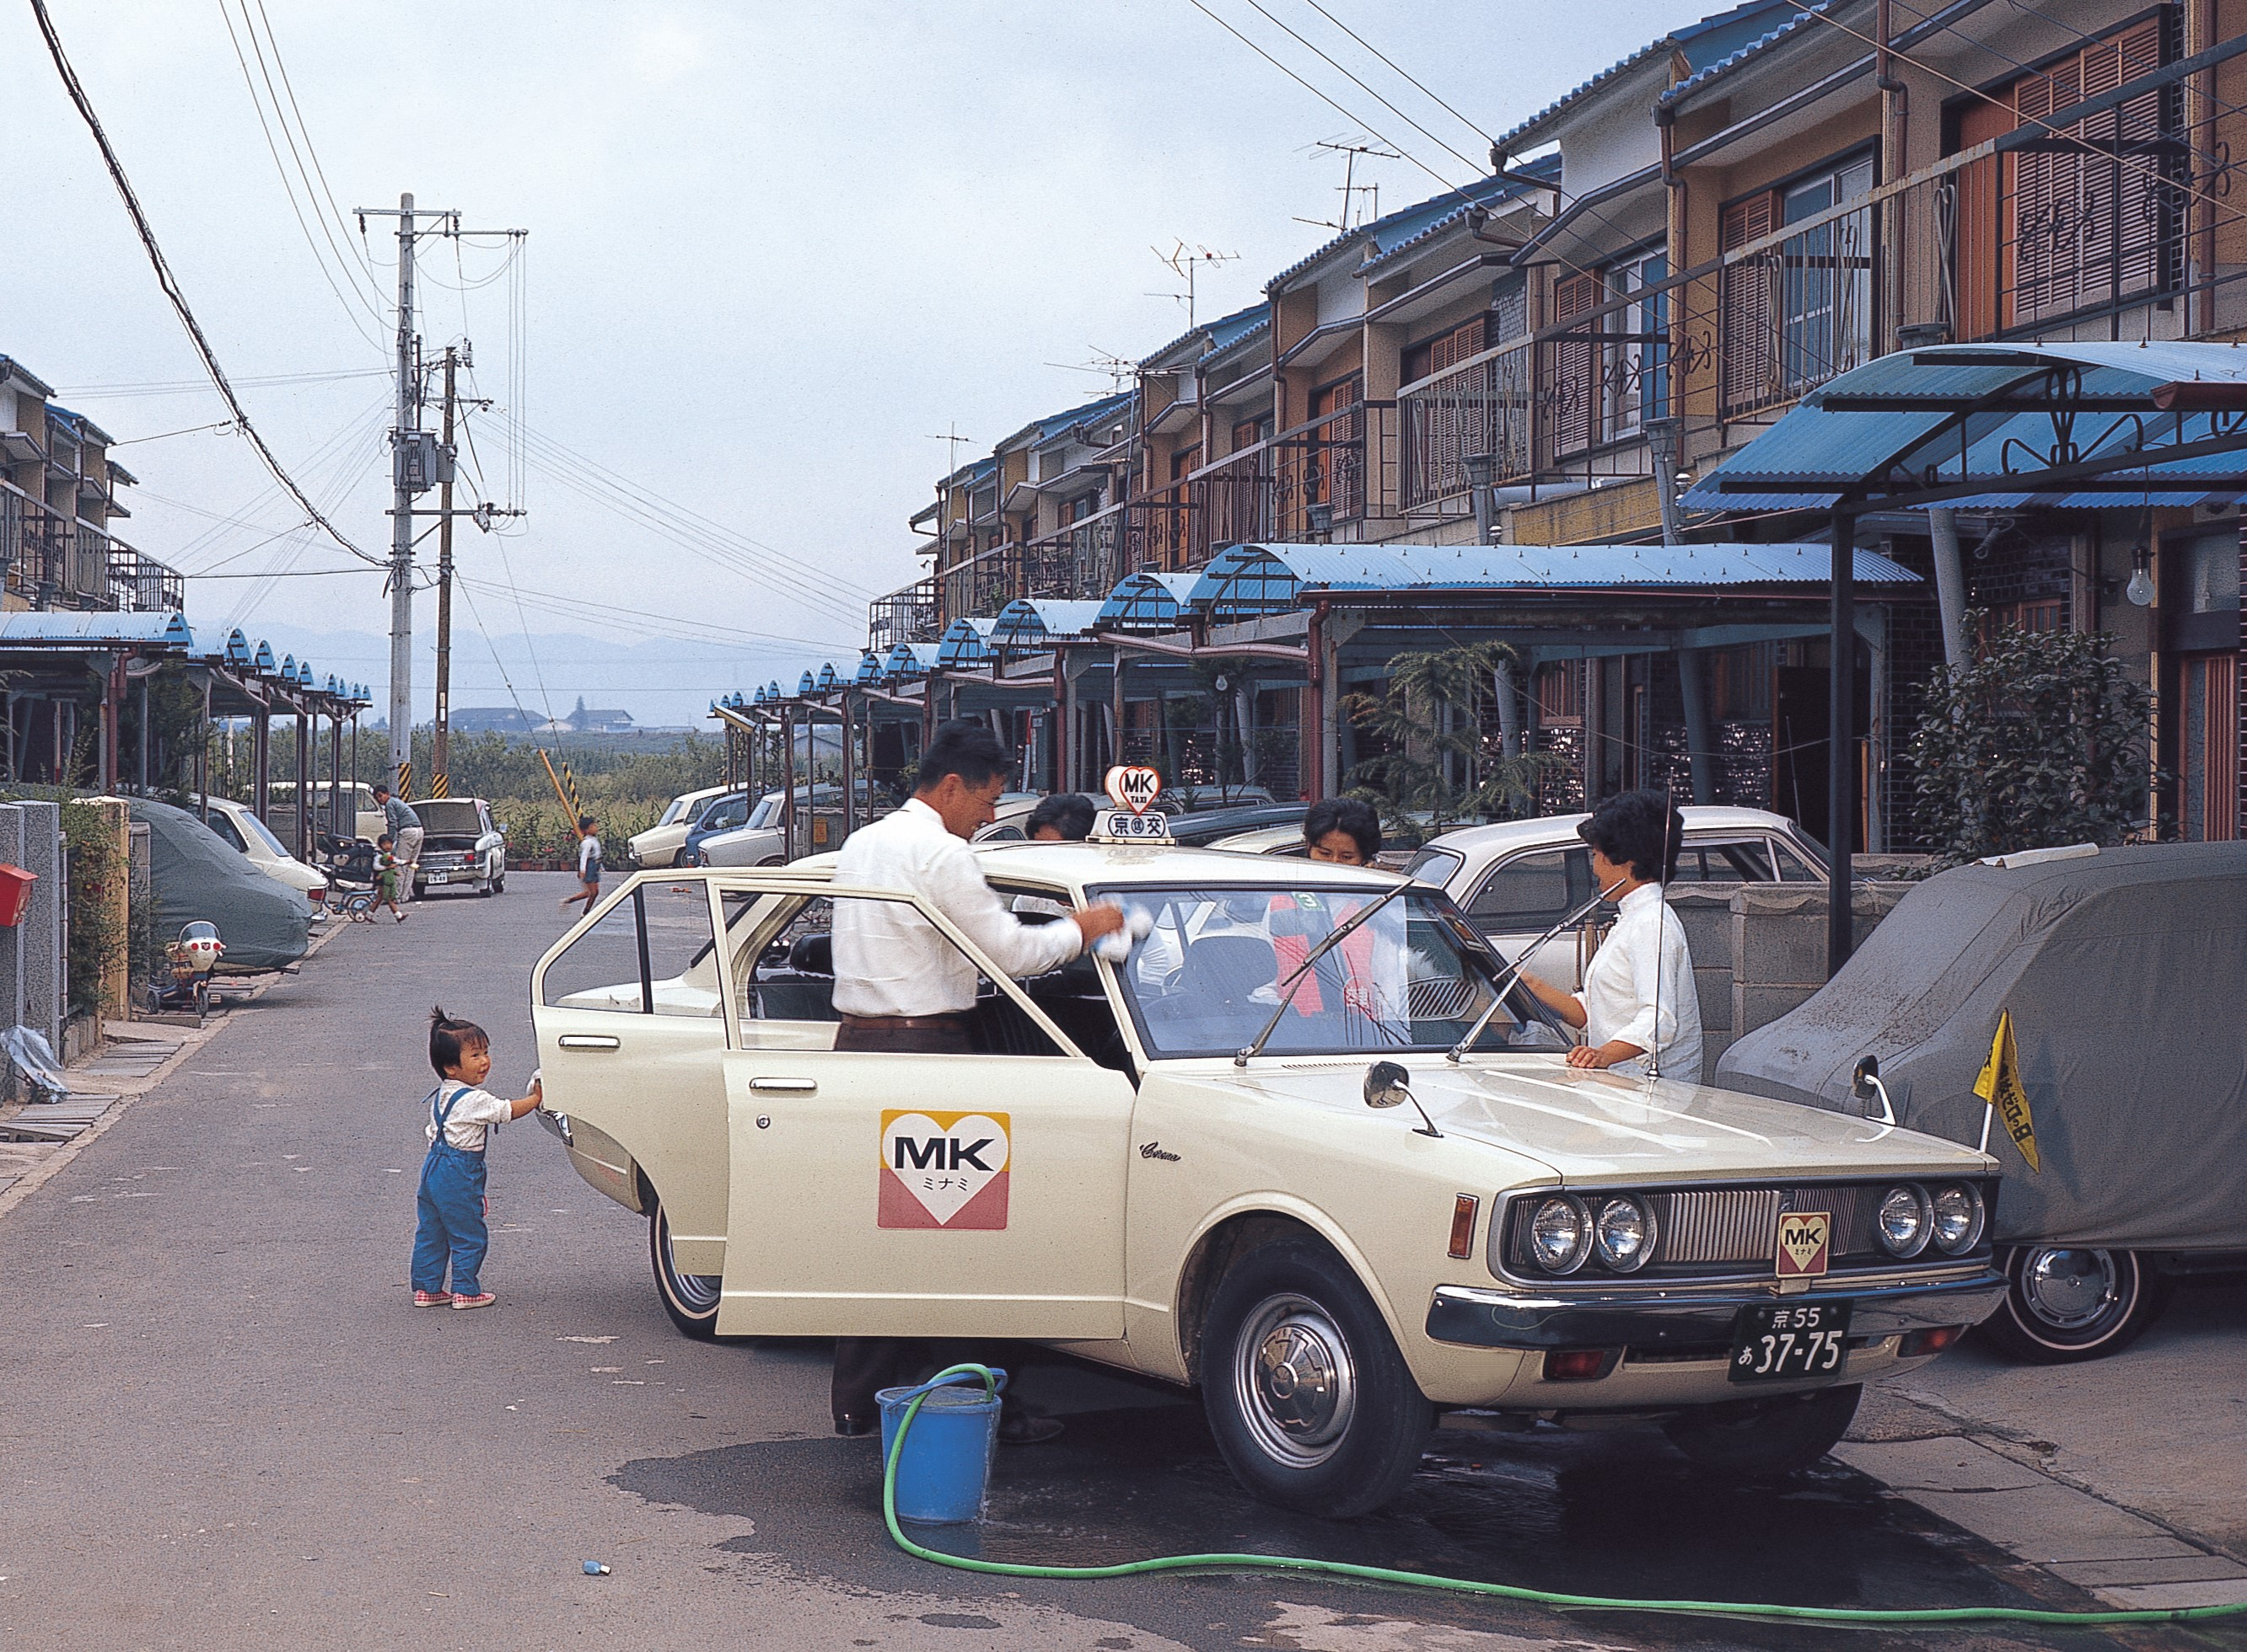
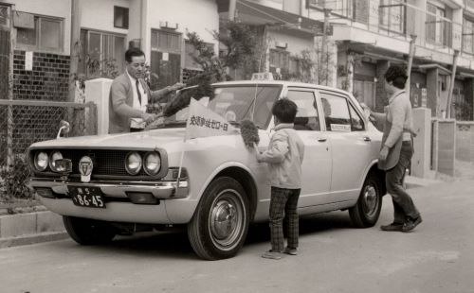
MKがかつて実現した自宅営業所制度
1971年、MKタクシーは京都市伏見区の建売住宅を買い、社員に分譲して自宅前をタクシー営業車の車庫とした
本提案のベースは、現在のデジタル技術を活用した自宅営業所制度 現在ならデジタル技術を用いて実現可能

Slide 9
MK版ライドシェアの提案③ 車両管理
ライドシェアでは原則として自家用車を使用。登録制度を設けて管理する
自家用車での営業を解禁 事業者名義の営業車だけでなく、本人名義の自家用車での営業を解禁 同一車両を自家用車と営業車のハイブリッド運用
ライドシェア車両の登録制度 使用する自家用車は登録制度を設ける わかりやすい車体表示を行い、違法な無登録の白タクが闇営業できない対策に
検査は営業車と同等を維持 車検は1年ごと、定期点検は3ヶ月ごとを維持
日常点検 始業点検はドライバーの責任で行い、営業中に拠点に寄り有資格者がチェック 遠隔点呼などデジタル技術もできるだけ活用する

Slide 10
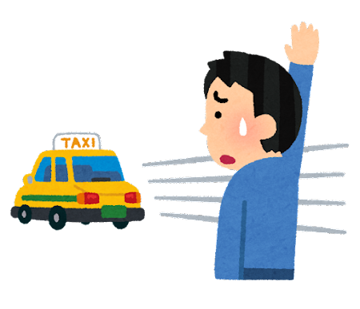
MK版ライドシェアの提案④ 営業形態
別にライドシェアを設けるのではなく、現在のタクシーを発展的に解消して「新しいライドシェア」に
流し営業・乗場営業も認める タクシーと同様に事前予約だけでなく、流し営業や乗場営業も認める 海外のライドシェアとは異なる本提案の特徴 予約車両の集中による駅乗場の混雑緩和・混乱回避もねらい
アプリだけでなく電話予約も 予約はアプリだけでなく電話も可能で高齢者も簡単に利用 全事業者の配車を統合した共同配車アプリ・コールセンター設立で効率配車
乗車拒否は絶対に認めない タクシーと同様に公共交通機関として位置づけ、乗車拒否を認めない 正当な理由なく予約の拒否も認めない
違法白タクの排除 車外の車体表示や車内の運転者証表示で無登録の違法な白タクと識別しやすく

Slide 11
MK版ライドシェアの提案⑤ 運賃
メーターのタクシーと事前確定のライドシェアのいいとこどりをする
上限下限を規制したダイナミックプライシング 需給に応じて運賃変動を認めるダイナミックプライシング ただし消費者保護の観点から非常識な高値や不当廉売は厳格に取り締まるため、約2割前後の公定幅を設ける
事前確定運賃を原則に 予約時or乗車時に運賃が確定する事前確定運賃を原則とする ソフトメーターやデジタル技術の活用により、流しでも行先を指定すれば運賃が決まる仕組みを導入
多様な支払い方法 事前のカード決済以外にも、現金払やスマホ決済、チケットなど多くの方が利用しやすい支払手段を用意

Slide 12
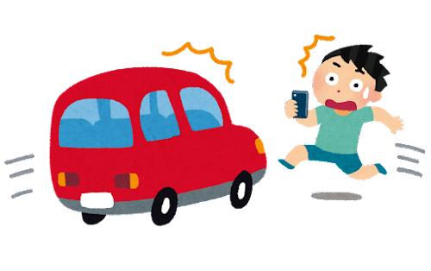
MK版ライドシェアの提案⑥ 責任の所在
クレームや事故対応はもちろん、損害賠償責任も事業者が全責任を負う
事故時の責任は事業者に 事故発生時の初期対応はもちろん、損害賠償責任も全て事業者が負う 個人事業主の場合も事業者が包括した任意保険に加入
クレーム処理の責任は事業者に クレーム発生時の対応及び該当ドライバーへの指導教育は事業者が責任を持って行う
その他各種のトラブル対応も事業者が 運賃トラブルや忘れ物などの各種トラブルもドライバーではなく、事業者が全て責任を持って行う

Slide 13
MK版ライドシェアの提案⑦ 行政の関与
ライドシェアの管轄は国土交通省とし、タクシーと同様に適切に許認可権限を行使する
事業者へのライドシェアの許認可 ライドシェア事業者は、タクシー事業の管理監督に高度なノウハウを持つ国土交通省の許認可を受ける 法令違反があった場合は許認可取消等の行政処分を受ける
ドライバーの登録制度 ライドシェアドライバーは運転者登録同様の公的な機関による登録制度を新設 法令違反があった場合は本人も登録取消等などの行政処分を受ける
車両の登録制度 ライドシェアに使用する自家用車の登録制度により、車検期間の短縮を担保

Slide 14
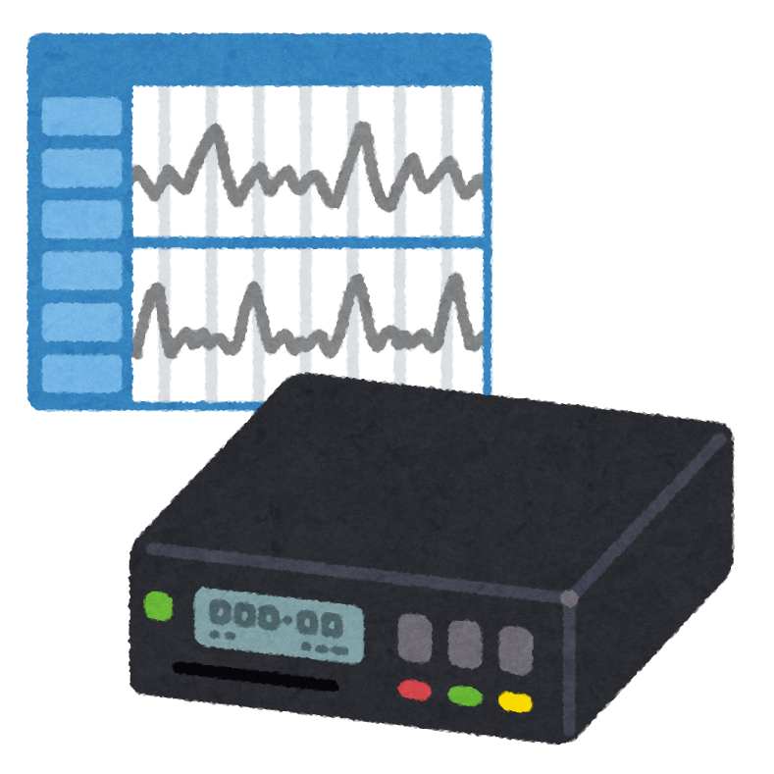
MK版ライドシェアの提案⑧ 労務管理
現在のタクシーと同様の安全規制を維持しつつ、自由度の高い出勤を可能に
労働時間規制はタクシーと同等を維持 個人事業主には労働時間規制は適用されないが、安全安心のためにタクシーと同等の規制を維持する
シフトの大幅な自由化 個人事業主を選択した場合は、出退勤や出退勤時刻などは労働時間規制の範囲内で自由に。フルタイムでもパートタイムでも 従業員の場合でもタクシーならではの多様な働き方を可能に
デジタル技術を活用した時間管理 IT点呼やアプリなどを最大限活用し、労働時間を随時クラウドで管理 規制に抵触する場合は運行できない仕組みに

Slide 15
MK版ライドシェアの特徴①
 | 想定されるライドシェア | MK版ライドシェア
車両 | 自家用車 | 自家用車or営業車 | 事業者が責任を持って車両管理
営業形態 | アプリ限定 | 流し／のりば／無線／アプリ | アプリが使えない高齢者なども誰でも利用可能に
運賃規制 | ダイナミックプライシング | ダイナミックプライシングの上下限 | 不当な運賃とならないように一定の規制
運賃の決まり方 | 予約時の事前確定 | 予約時or乗車時の事前確定 | ソフトメーターの活用で流しでも乗車時に事前確定に
決済方法 | カード決済 | カード、現金、チケットなど多彩 | カードがなくても利用可能
運行管理/整備管理 | ドライバーの自己責任 | 運行管理者・整備管理者が管理 | デジタル技術により遠隔管理等を最大限取り入れる

Slide 16
MK版ライドシェアの特徴②
 | 想定されるライドシェア | MK版ライドシェア
クレーム処理 | 個人の責任 | タクシー事業者の責任 | 乗客と事業者が直接運送契約を締結 各種のトラブル発生時も事業者が責任を持って対応する
事故処理 | 個人の責任 | タクシー会社の責任 | 緊急時の対応窓口
損害賠償責任 | 保険会社に丸投げ |  | 保険だけでは不安
コールセンター窓口 | なし | あり | 電話予約・問い合わせ可能 緊急時も対応可能
運転者登録制度 | なし | あり | タクシーセンターor事業者が登録業務を担う
ドライバーの身分 | 個人事業主 | 個人事業主or従業員 | 既存のタクシードライバーも従業員のままスムーズに移行可能

Slide 17
MK版ライドシェアの特徴③
. | 想定されるライドシェア | MK版ライドシェア
営業区域規制 | なし | なし | デジタル技術の進歩により不要な規制
運送引受義務 | なし | あり | いつでも誰でも使える公共交通機関
運行主体への規制 | なし | プラットフォームの許認可制 | 実績等をもとに許認可の可否を判断
危険ドライバーの排除 | 事後的に顧客評価で排除 | 事業者の責任で事前に排除 | 命はお金に換えられない
運転免許 | 一種免許 | 一種免許＋ライドシェア認定 | 運転技術の担保は必須
労働時間規制 | なし | あり | 個人事業主であってもタクシーと同等の規制
社会保険 | 国年/国保/労災を本人が全額負担 | 従業員を選択すれば本人は半額負担 | 希望に応じて自由度の高い個人事業主or安定度の高い従業員を選択可能

Slide 18
Win-Win-WinのMK版ライドシェア
ドライバー
自由な働き方を選択可能に
通勤時間削減による売上と自由時間の増加
タクシー事業者が支援してくれるので安心
既存のタクシードライバーもスムーズに移行可能
乗客
ドライバー増加でタクシー不足が緩和
現在のタクシー並に安全安心に乗車可能
より多様な利用の仕方が実現
事業者
ドライバー増加で売上増加
事業者ならではのノウハウを活用可能
自宅営業所によるコスト削減
新たな拠点への拡大
社会
都市交通改革による利便性の高い交通
社会的弱者にも優しい交通
CO2や資源削減によるSDGsの実現

Slide 19
参考：タクシーへの規制の変遷
 | 新規参入 | 増車 | 運賃
～1993.9 | 免許制 | 認可制 | 原則同一地域同一運賃
1993.10～2002.1 | 免許制 | 認可制 | 認可制（ゾーン運賃制）
2002.2～2009.9 | タクシー「自由化」
2002.2～2009.9 | 許可制 | 事前届出制 | 認可制（自動認可運賃）
2009.10～2014.1 | タクシー「再規制」
2009.10～2014.1 | 許可制（要件強化で実質不可能） | 認可制（要件強化で実質不可能） | 認可制（自動認可運賃の幅縮小）
2014.2～ | さらなるタクシー「再規制」
2014.2～ | 特定地域：禁止 準特定地域：許可制 | 特定地域：禁止。要件が整えば強制減車 準特定地域：認可制 | 特定地域：公定幅運賃 準特定地域：公定幅運賃
「強制減車」も可能とする再規制は、当時から憲法違反の疑いを指摘されていた タクシー不足が社会問題となっている現在も、供給削減を目指す「タクシー特措法」は廃止されていない
タクシーの抜本的な規制緩和とライドシェアの利点を融合した新しい個別輸送機関が必要

Slide 20
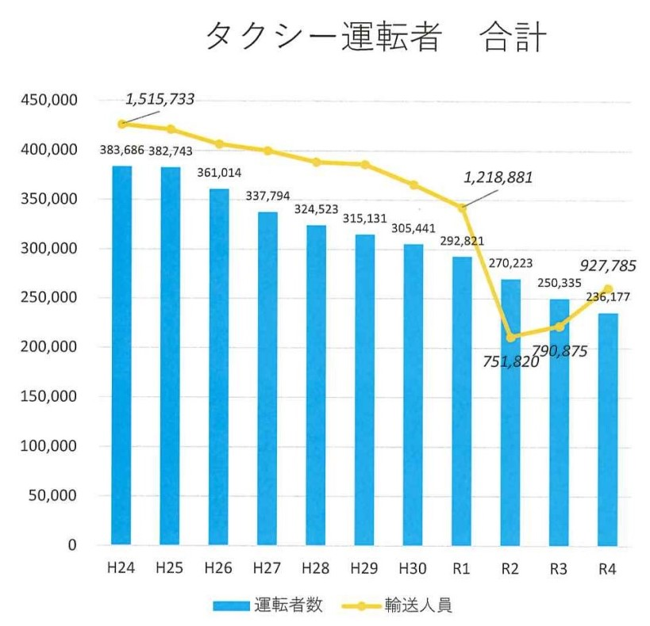
その他ライドシェアの課題
国土交通省作成資料より
ライドシェア解禁にはリスクもある。丁寧に検討した制度設計 と、解禁後も不断の改善が必要
地域ごとのタクシー需給に応じた議論が必要 東京や京都等で一時的・局所的に不足なだけの可能性も 本当に不足しているのかタクシー需給の正確な現状把握は必須
社会保障制度の改革 個人事業主化により国の社会保障収入が減り制度が維持できない可能性も フリーランスにも一定の社会保障が受けられる社会に
ライドシェア急増で所得減の可能性 ライドシェアドライバーの所得が現在のタクシードライバーの所得を下回る可能性も 需要が増えない前提で過度な競争が起こらない制度が必要
共同配車制度の導入 全てのライドシェア車両を対象とした効率的な共同配車制度の導入も アプリでも電話でもワンストップで配車を依頼できる

